Slide 1
Cтруктурное подразделение «Детский сад №11 комбинированного вида» муниципального бюджетного дошкольного образовательного учреждения «Детский сад «Радуга» комбинированного вида»
Космический опыт
«Вселенная на тарелке»
Группа «Ягодка»
Воспитатели: Соломанина И.В.
Кочеткова Н.А.

Slide 2
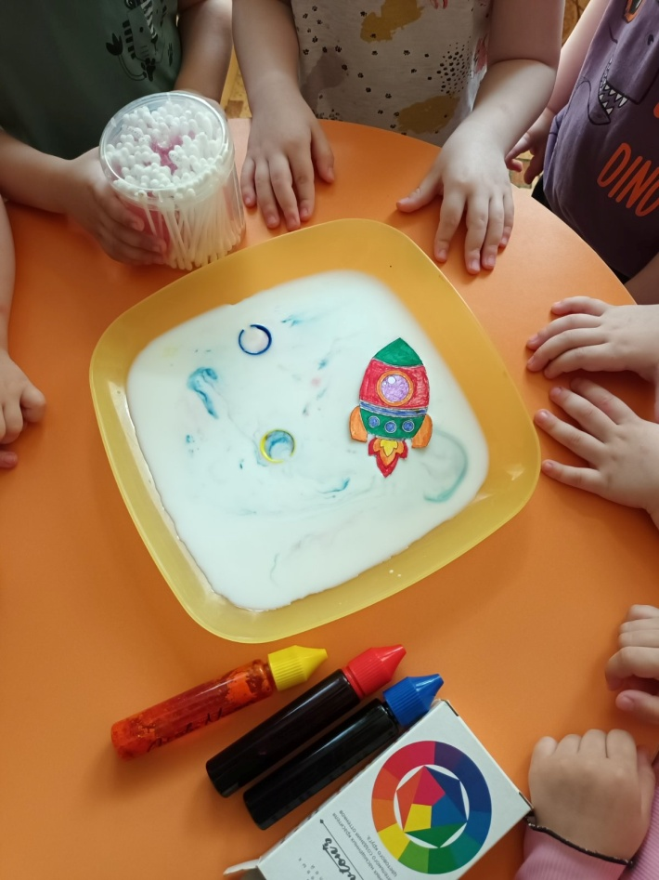
Что нам понадобится?
Для проведения данного опыта малышам первой младшей группы «Ягодка» понадобилось следующее:
молоко
пищевые красители
ватные палочки
ракета из картона
пластиковые колечки
жидкое мыло

Slide 3
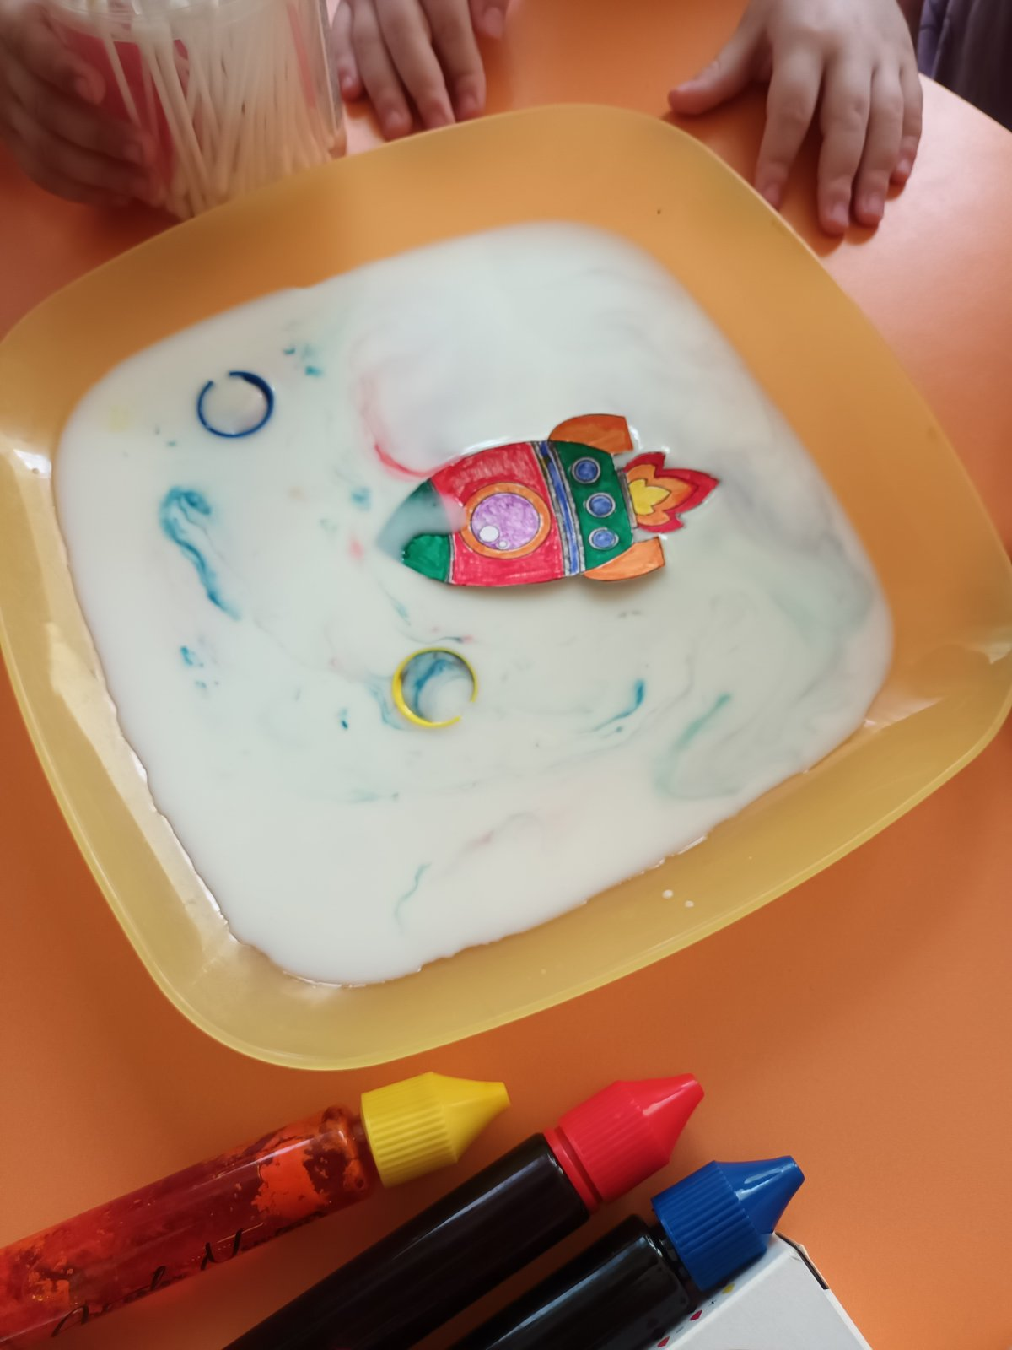
Воспитанники группы по очереди участвовали в данном эксперименте. Ребята с удовольствием использовали пищевые красители для создания красивого фона.

Slide 4
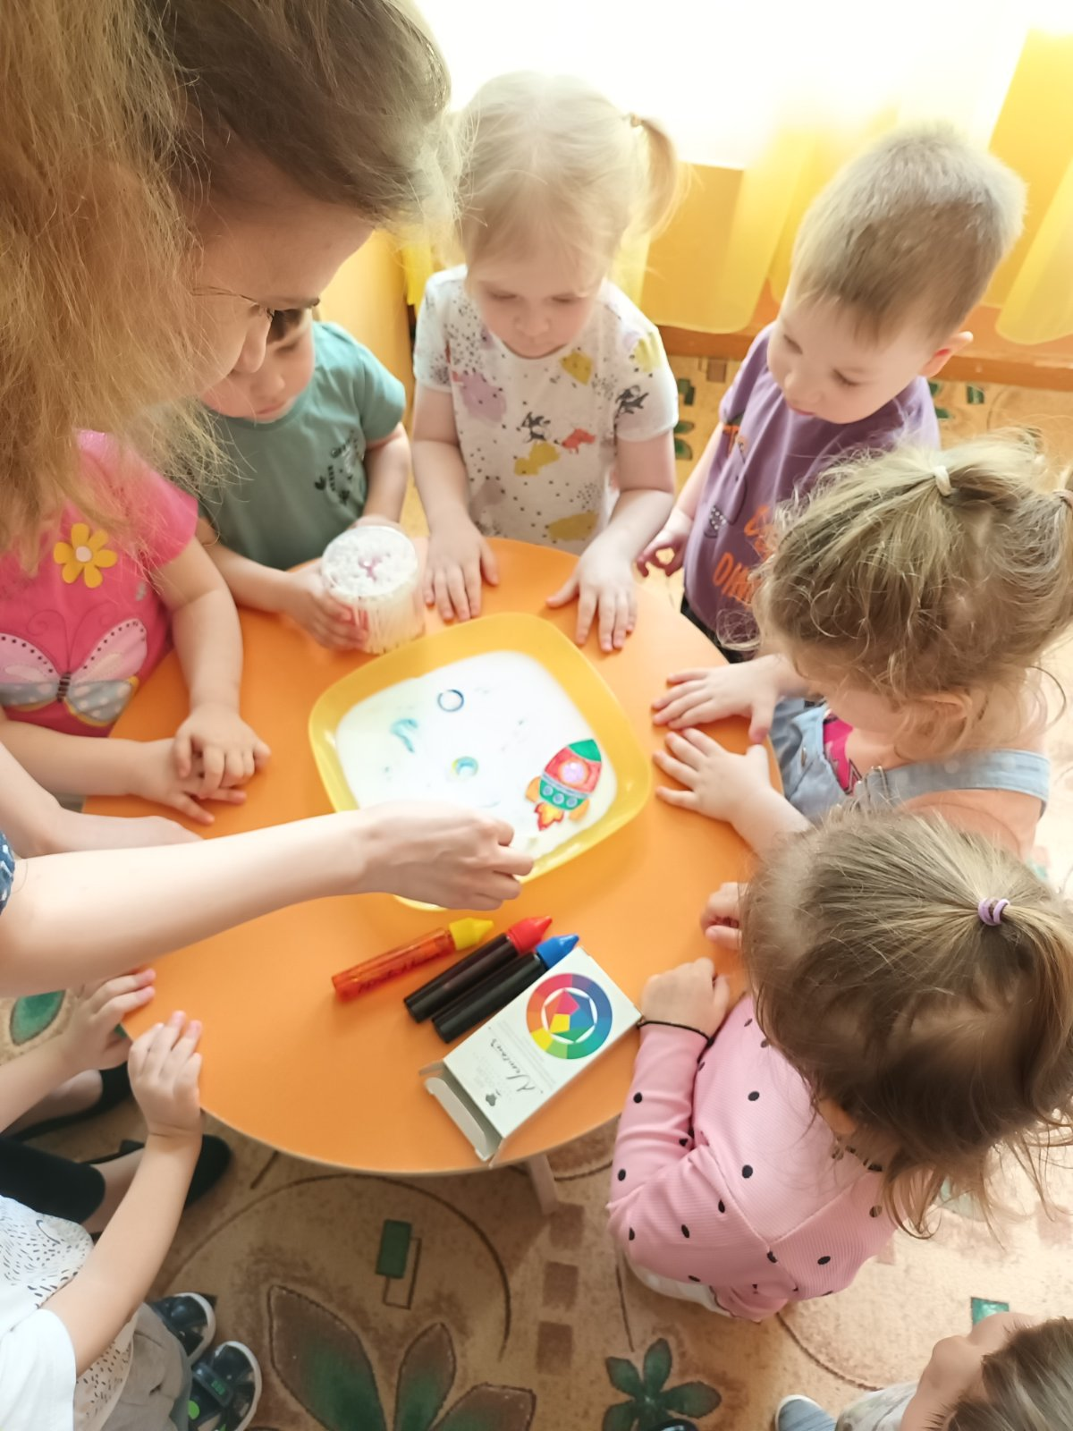
Самой эффектной частью эксперимента оказался запуск ракеты. Основание ракеты воспитатели покрыли тонким слоем жидкого мыла и опустили на тарелку с молоком. И… ракета полетела…..

Slide 5
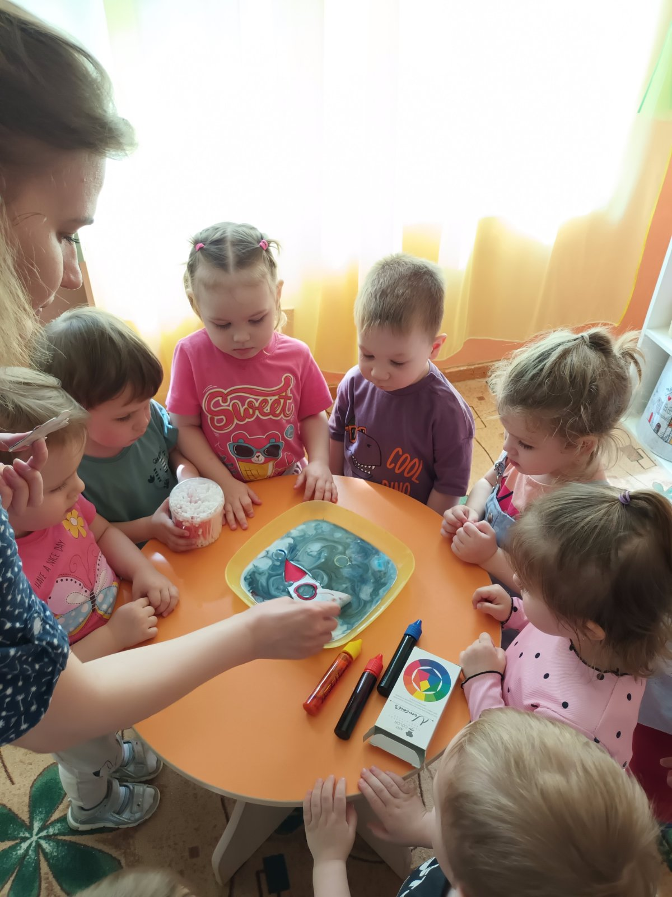
В «полете» ракета смешивала пищевые красители с молоком, и рисунок на тарелке менялся каждое мгновенье, превращаясь в настоящий космос.

Slide 6
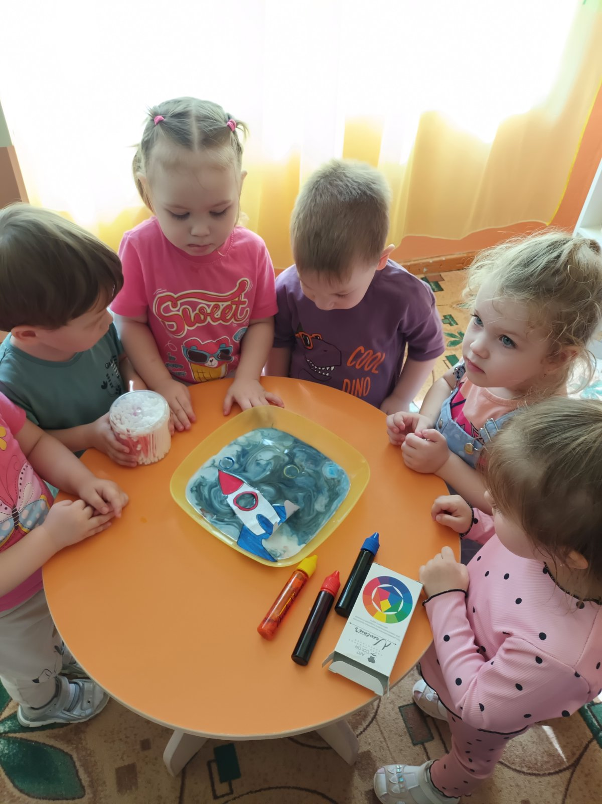
Почему же так получается?
Молоко содержит жир, который участвует в образовании пленки на поверхности молока, когда молекулы сильнее притягиваются друг к другу на поверхности, а не внутри. По-научному это явление называется «поверхностное натяжение».
Когда мы добавляем жидкое мыло в молоко, оно начинает взаимодействовать с жиром молока и разрушает его поверхностное натяжение. Таким образом, мыло «разбивает» пленку на мелкие кусочки и создает волны и кольца на поверхности молока, которые увлекают за собой и ракету и красители, образуя невероятные узоры и вихри.

Slide 7
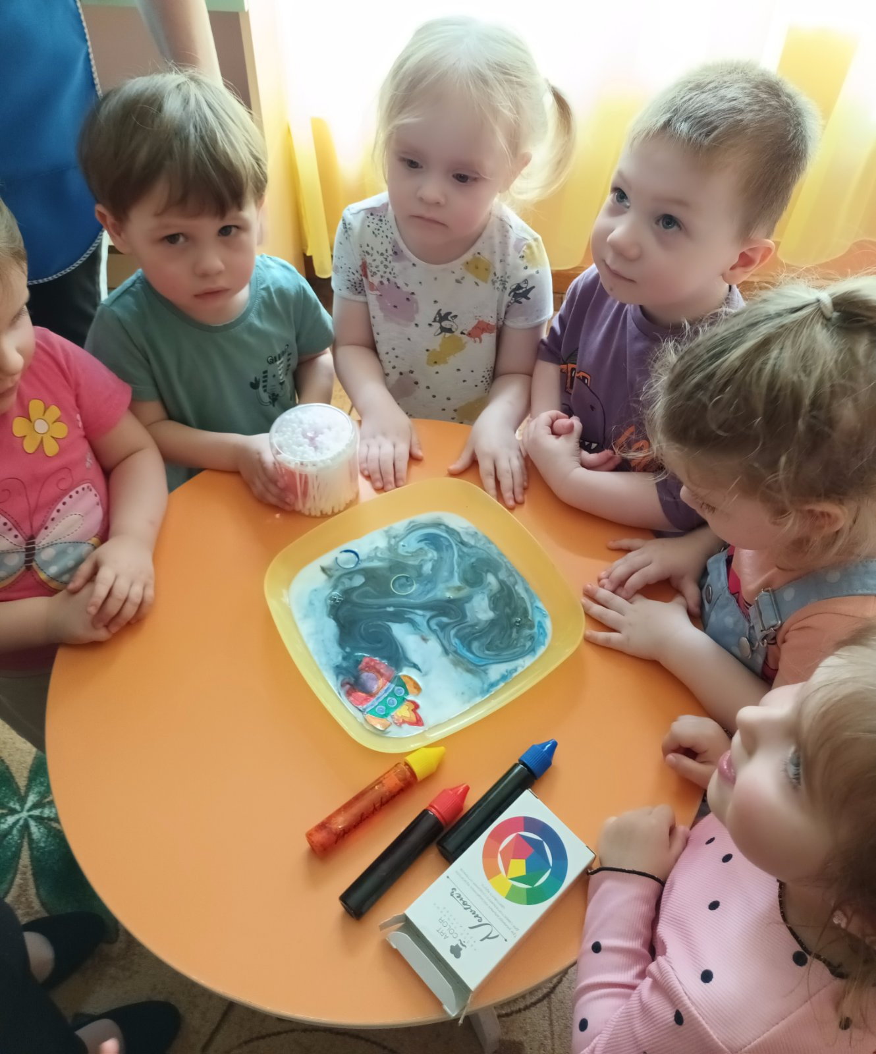
Дети внимательно наблюдали за опытом, а также слушали объяснения воспитателей. В результате экспериментальной деятельности воспитанники получили новые знания и навыки для дальнейших исследований!!!

